Slide 1
Holocaust Eliška Gorolová

Slide 2
Holocaust byla nacistická politika systematického, státem provozovaného pronásledování a hromadného vyvražďování osob židovské národnosti. V širším smyslu je někdy slovem holocaust označován i celý nacistický perzekuční systém věznic, káznic a táborů jako celek, respektive nacistická perzekuce všech etnických, náboženských a politických skupin,tj.: Romů, Poláků, občanů Sovětského svazu, tělesně či mentálně postižených, politických odpůrců (zejména komunistů a sociálních demokratů), a Svědků Jehovových.
V rámci genocidy namířené proti židovskému etniku bylo vyvražděno kolem 6 milionů lidí. Pokud pod pojmem holocaust chápeme nacistickou perzekuci jako celek, hovoříme o počtu mezi 11 až 17 miliony obětí.

Slide 3
Počátky holocaustu
Holocaust - pronásledování a genocida Židů, Romů a dalších skupin, jež nacisté považovali za méněcenné. Toto slovo ve svém přesném významu znamená úplné zničení, zvláště ohněm, naprostou zkázu nebo zápalnou oběť. I když by se zdálo, že to označení přesně vystihuje Hitlerem zamýšlené „konečné řešení“, tento termín se začal používat až v 70. letech. Poté, co jej použili tvůrci amerického dokumentárního cyklu zabývající se právě systematickým vyvražďování Židů a Romů za druhé světové války. Protože se toto slovo ve spojení s Židy objevilo v americké angličtině, velmi rychle se rozšířilo do všech koutů světa, tedy i k nám. Samozřejmě, že pro tak významnou událost v dějinách si našly vlastní výrazy i etnika, jichž se to nejvíce týkalo: v hebrejštině odpovídá „konečnému řešení židovské otázky“ výraz „šoa“ (často se překládá jako katastrofa, zlo, zkáza). Druhým nejvíce zasaženým národem byli Romové, kteří si pro tuto katastrofu vytvořili termín „porajmos“.

Slide 4
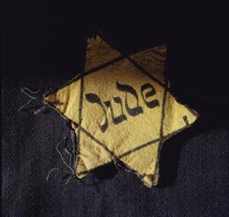
Židé
Hlavní obětí holocaustu byli Židé. Holocaust byl praktickou aplikací „konečného řešení židovské otázky“ (Endlösung der Judenfrage), kterým mělo být úplné vyvraždění židovské populace. Obvykle udávaný počet židovských obětí je 6 miliónů, Raul Hilberg ve své knize The Destruction of Eurnopea Jews uvádí číslo 5,2 miliónu. Vyvražděny byly zhruba dvě třetiny evropských Židů, většinu obětí tvořili Židé z Polska (3 milióny mrtvých). Údaje jsou neustále zpřesňovány a doplňovány, také díky informacím odtajněným a zpřístupněným po rozpadu SSSR v roce 1991.

Slide 5
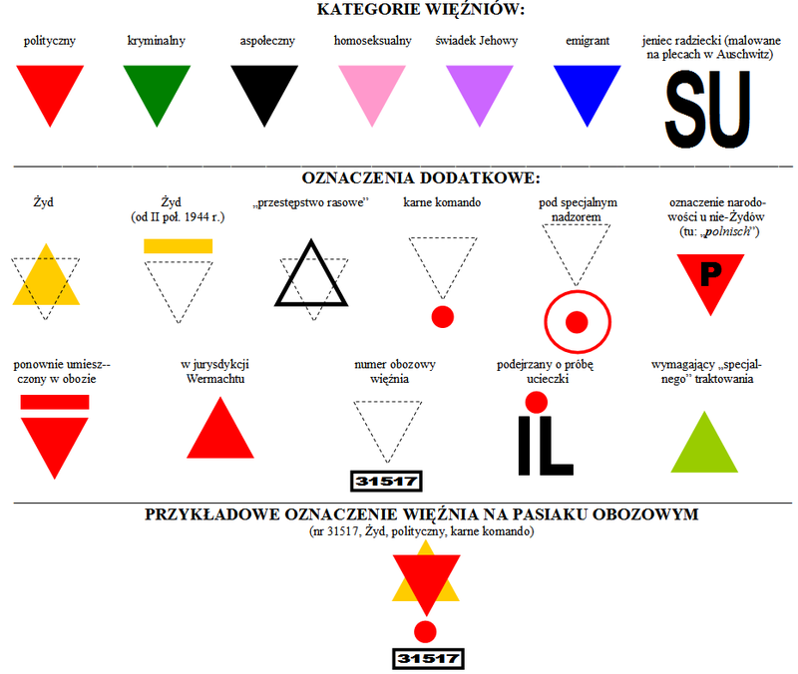
Postupem času byli Židé přesouváni do devatenácti koncentračních táborů a německých ghett (z toho šest tzv. táborů smrti: Chełmno, Osvětim, Treblinka, Sobibor, Majdanek a Belzec) v Německu, Polsku, Litvě, Rakousku a v Čechách. Zajatci zde byli roztříděni na práci nebo do plynových komor. Ti, co zůstali naživu, museli nosit označení, z jakého důvodu jsou v táboře:
-červený trojúhelník se základnou nahoře značil politické vězně - zelený trojúhelník upozorňoval na člověka, který spáchal násilný trestný čin - černým trojúhelníkem byli označováni Rómové - nepřizpůsobiví asociálové - růžovým trojúhelníkem se byli označeni homosexuálové - Židé měli tyto trojúhelníky doplněny ještě jedním, žlutým a otočeným, takže vytvářel Davidovu hvězdu

Slide 6
Nežidovské oběti
Slované
Romové
se Slovany, kteří podle německých plánů směli zůstat v "německém životním prostoru", bylo počítáno tak, že budou sloužit jako otroci v německých továrnách či na zemědělských velkostatcích německých majitelů, přičemž nebudou moci mít děti, a dojde tak k jejich přirozenému vymizení.
dalším terčem vyvražďování byli Romové a romští míšenci, s odhadovaným počtem 220 tisíc obětí některé odhady uvádějí až 800 tisíc, což činí asi čtvrtinu až polovinu jejich předválečné populace

Slide 7
Vyhlazovací tábory
Nejúčinnějším a nejhrůznějším prostředkem německého holocaustu byly vyhlazovací tábory, kde se hromadně popravovalo (v prvních fázích) zastřelením, oběšením a jedovatým plynem (nejpoužívanější byl Cyklon B). Mrtvoly byly poté hromadně pohřbívány či spalovány.
Po přepadení Sovětského svazu 22. června 1941 (operace Barbarossa) nechal Adolf Hitler na území Polska zřídit šest vyhlazovacích táborů.

Slide 8
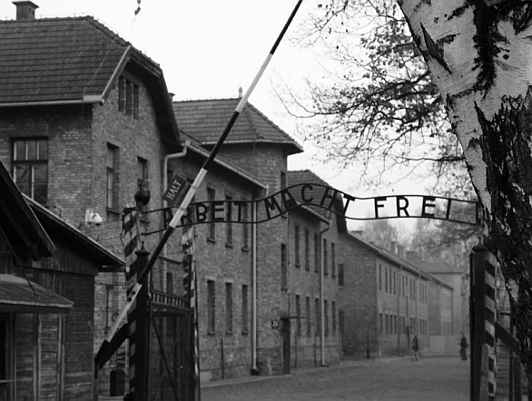
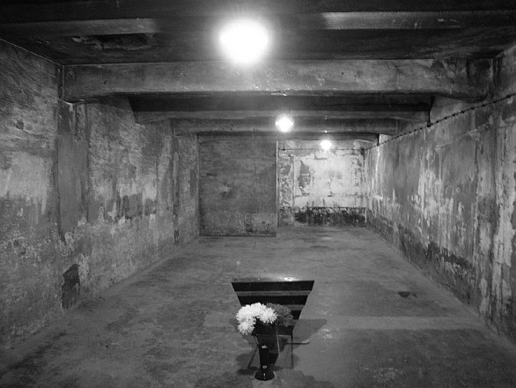
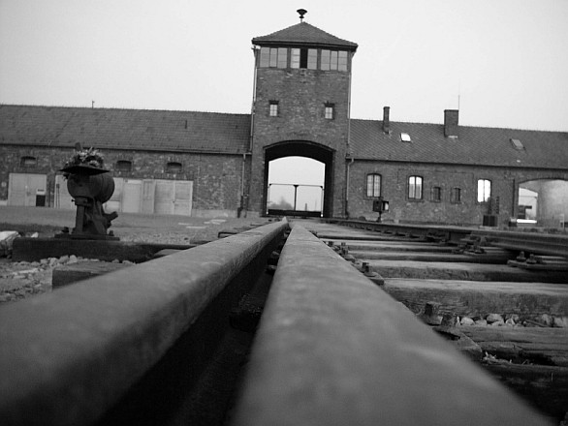
Největší německý vyhlazovací tábor Osvětim

Slide 9
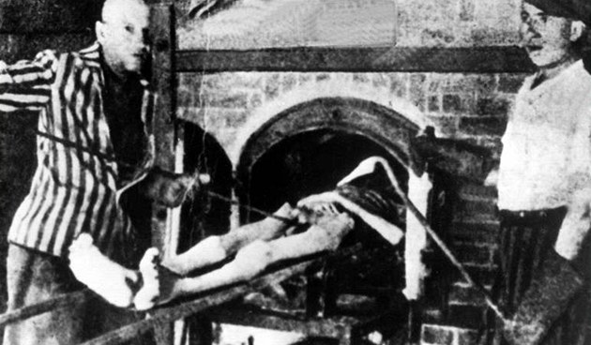
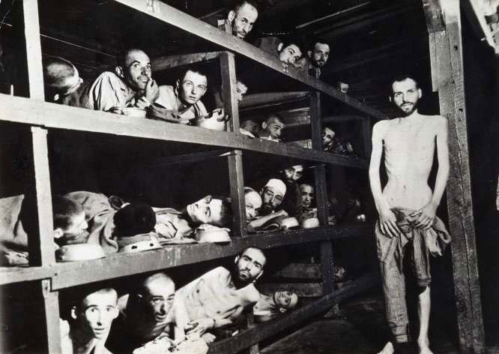
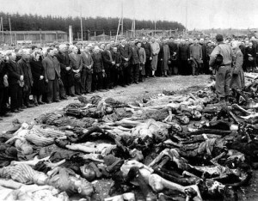
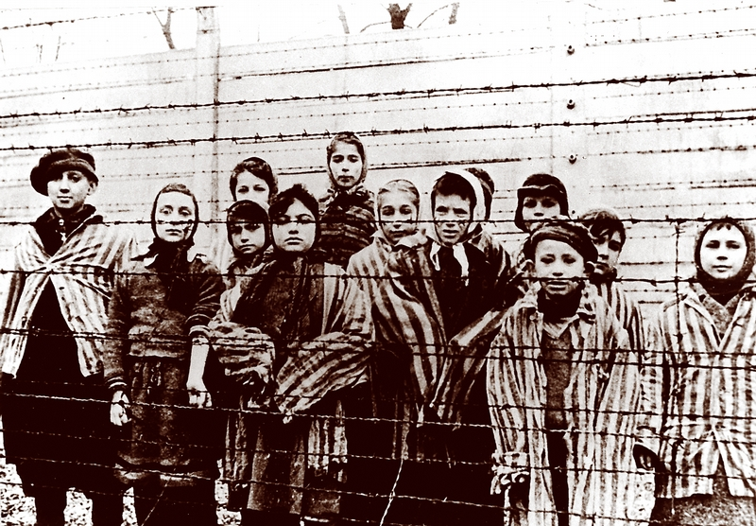
Vyhlazovací tábory

Slide 10
Holocaust v českých zemích
Holocaust v protektorátu se odehrával pod taktovkou okupačních úřadů a až na výjimky bez odporu obyvatel a za spolupráce českých úřadů a úředníků.
Před druhou světovou válkou žilo na dnešním území ČR více než 118 tisíc Židů; 26 tisícům se podařilo do roku 1941 – kdy bylo protektorátními úřady vystěhování zakázáno a současně začaly transporty – emigrovat. Přes 80 tisíc osob bylo během holocaustu za druhé světové války vyvražděno.
Silnou kritiku si v moderní době vysloužilo rozhodnutí Československa z roku 1938, kdy zakázalo rakouským Židům vstup na své území a vrátilo do Rakouska do rukou nacistů tisíce židovských uprchlíků.

Slide 11
Zdroje
Neznámý holocaust -Dokument CZ
https://cs.wikipedia.org/wiki/Holokaust
https://www.google.

